Slide 1
数据库系统及应用
数据库系统概论
PART 01
数据库
基本概念
PART 02
数据模型
PART 03
数据管理技术
的产生和发展
PART 04
数据库管理系统的功能与特点
PART 05
数据库系统
的结构
PART 06
数据库语言
PART 07
数据库技术
的新发展
Notes:
数据库是数据管理的最新技术，是计算机学科的重要分支。
在这一章里，我们将学习数据库系统的基本概念和术语，了解数据管理技术的发展历史，明白数据库管理系统的功能与特点，并且要学习数据库系统的体系结构，包括三级模式、两级映像和当前使用的数据库结构，了解数据库的语言，理解数据库的组成，同时，了解当今数据库技术的发展趋势和大数据的基本概念，为后续的学习打下一个良好的基础。

Slide 2

1.数据库基本概念
基本术语
Pno | Pname | Pid | Pino | Pmno | Psex | Pbd | Padd
161 | 刘景 | 142201198702130061 | 1201676 | 6781121941 | 男 | 1987-2-13 | 新华路光源街
181 | 陈禄 | 142201196608190213 | 1204001 | 5461021938 | 男 | 1966-8-19 | 城建路茂源巷
201 | 曾华 | 142201197803110234 | 0800920 | 1231111932 | 男 | 1978-3-11 | 新建路柳巷
421 | 傅伟相 | 142202199109230221 | 0700235 | 4901021947 | 男 | 1991-9-23 | 高新区西源大道
481 | 张珍 | 142201199206200321 | 1200432 | 3451121953 | 女 | 1992-6-20 | 西湖区南街
501 | 李秀 | 142203198803300432 | 0692015 | 3341111936 | 女 | 1988-3-30 | 泰山大道北路
信息
数据
Notes:
引入：先来看这样一张表。可以看到表中有很多数据，我们通过这张表可以获得很多信息，那么，什么是数据和信息呢？

Slide 3
1.数据库基本概念
基本术语
数据(Data)
数据是保存在计算机中、能够被计算机识别、存储、处理的符号通称。
目前数据不仅包括数字、字母、文字和其他特殊字符，而且还包括图形、图像、声音等多媒体数据。
信息(Information)
信息是经过加工处理的数据，是对数据的具体描述。数据和信息既有联系又有区别。数据是信息的载体，而信息则是对数据的语义解释。
例如，我们可以从上表中得知刘景生于1987年，家住新华路光源街。这便是我们获取到的信息。
Notes:
引入：先来看这样一张表。可以看到表中有很多数据，我们通过这张表可以获得很多信息，那么，什么是数据和信息呢？

Slide 4


1.数据库基本概念
基本术语
数据库
数据库（Database，简称DB）是长期存储在计算机内的、有组织的、可共享的大量数据的集合。
Notes:
数据库中的数据按照一定的数据模型组织、描述和存储，具有较小的冗余度、较高的数据独立性和易扩展性，并为各种用户共享。
数据库管理系统通过授权，存取控制，用户验证等手段，达到安全性，利用实体完整性，参照完整性和自定义完整性达到完整性，利用查询更新等操作达到可用性。

Slide 5
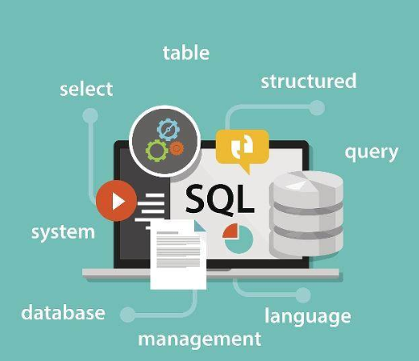
1.数据库基本概念
基本术语
数据库管理系统
数据库管理系统是位于用户与操作系统之间的一层数据管理软件，主要目标是使数据成为方便各种用户使用的资源，并提高数据的安全性、完整性和可用性。
位于用户和操作系统之间
Notes:
数据库中的数据按照一定的数据模型组织、描述和存储，具有较小的冗余度、较高的数据独立性和易扩展性，并为各种用户共享。
数据库管理系统通过授权，存取控制，用户验证等手段，达到安全性，利用实体完整性，参照完整性和自定义完整性达到完整性，利用查询更新等操作达到可用性。

Slide 6
1.数据库基本概念
基本术语
元数据
元数据即描述数据的数据，相当于数据字典。主要是描述数据属性（property）的信息，如数据的类型，格式，存储大小等。
Pno | Pname | Pid | Pino | Pmno | Psex | Pbd | Padd
161 | 刘景 | 142201198702130061 | 1201676 | 6781121941 | 男 | 1987-2-13 | 新华路光源街
181 | 陈禄 | 142201196608190213 | 1204001 | 5461021938 | 男 | 1966-8-19 | 城建路茂源巷
201 | 曾华 | 142201197803110234 | 0800920 | 1231111932 | 男 | 1978-3-11 | 新建路柳巷
421 | 傅伟相 | 142202199109230221 | 0700235 | 4901021947 | 男 | 1991-9-23 | 高新区西源大道
481 | 张珍 | 142201199206200321 | 1200432 | 3451121953 | 女 | 1992-6-20 | 西湖区南街
501 | 李秀 | 142203198803300432 | 0692015 | 3341111936 | 女 | 1988-3-30 | 泰山大道北路
属 性 名 称 | 中 文 释 义 | 类 型 | 键 描 述
Pno | 患者编号 | Integer | PK
Pname | 患者姓名 | Char
Pid | 身份证号 | Char
Pino | 社会保险号 | Char
Pmno | 医疗卡识别号 | Char
Psex | 性别 | Char
Pbd | 出生日期 | Date
Padd | 地址 | Char
元数据
数据
Notes:
引入：再来看另外一张表，相对于第一张表，我们发现这张表描述了第一张表的属性。也就是说它是描述数据的数据。这便是元数据。
拿书柜举例，书柜相当于数据库，元数据记录了数据库的版本，创建日期等。每个隔间相当于二维表，元数据记录了表的创建时间，创建者，创建语句等。

Slide 7
1.数据库基本概念
系统术语
数据库生态系统构成
操作系统
数据库管理系统
OS
DBMS
用户
数据库
User
DB
开发工具
Development Tools
应用程序
DB APP
数据库系统
Notes:
引入生态同心圆：了解了上述基本概念之后，我们再来看一下整个数据库系统生态圈。可以看到，数据库生态圈的核心是数据库，上层依次是操作系统，数据库管理系统，开发工具，应用程序和用户。
引入数据库管理系统和应用的概念：我们看一下什么叫数据库系统和应用。

Slide 8
1.数据库基本概念
系统术语
数据库系统（DBS）
数据库系统DBS（Data Base System，简称DBS）通常由软件、数据库和数据管理员组成。
应用程序（APP）
一个应用程序通常是指能够执行某种功能的软件程序。比如，文字处理程序、数据库程序、网络浏览器、开发工具、绘图、图像编辑工具以及通信工具等等都可以是应用程序。
Notes:
数据库系统补充：数据库软件主要包括操作系统、各种宿主语言、实用程序以及数据库管理系统。数据库由数据库管理系统统一管理，数据的插入、修改和检索均要通过数据库管理系统进行。数据管理员负责创建、监控和维护整个数据库，使数据能被任何有权使用的人有效使用。数据库管理员一般是由业务水平较高、资历较深的人员担任。

Slide 9
2.数据模型
数据模型的基本概念
数据模型的基本概念
数据模型是对现实世界数据特征的抽象和对现实世界的模拟。
数据模型的组成要素
数据模型的组成要素之一是数据结构。
数据模型的组成要素之二是数据操作。
数据模型的组成要素之三是数据完整性。
Notes:
引入：数据模型是对现实世界数据特征的抽象。例如，汽车模型是对现实中汽车的一种模拟和抽象，它抽象了汽车的基本特征——车身、轮胎。但是由于计算机不能直接处理现实世界中的具体事物，所以人们必须事先把具体的事物转换为计算机能够处理的数据。首先数字化，把现实世界中具体的人、物用数据模型来抽象、表示和处理。
数据模型就是对现实世界的模拟。现有的数据库系统均建立在数据模型的基础上，因此数据模型是数据库系统的核心和基础，现有的数据模型分为概念数据模型和逻辑数据模型。
数据结构：
数据结构是描述数据库的组成对象以及对象之间的联系。分为两类：一类是与对象的类型、内容、性质有关。一类是与数据之间联系有关的对象。例如关系模型中的域、属性、关系等。它们描述了对象的类型、内容、性质。当然，对象之间也是有联系的。
在数据库中，按照数据结构可以划分为层次结构、网状结构和关系结构，分别命名为层次模型、网状模型和关系模型。总之，数据结构是对系统静态特征的描述。
数据操作
据操作就是对数据库中的各种对象的实例（或取值）执行允许的操作。它包括查询和更新（插入、删除、修改）两大类操作。数据操作是对系统动态特征的描述。
软件工程师说所的DAO和CRUD和这些操作有关系。
DAO(Data Access Object)是一个数据访问接口，位于业务逻辑和数据库之间的，应用程序可以通过DAO API来访问数据库。对数据库的基本操作包括增加(Create)、读取(Retrieve)（重新得到数据）、更新(Update)和删除(Delete)，采用几个单词的首字母简写成CRUD。通常对数据库的操作就是CRUD。
数据完整性：
数据完整性约束是关于数据状态和状态变化的一组完整性约束条件（规则）的集合。它保证了数据库的正确性、有效性和相容性。在关系模型中，任何关系必须满足实体完整性和参照完整性，此外，数据模型还提供自定义完整性的约束机制。例如：每个月个人所得超过3500元必须要交税，每个人必须要有身份证号码等。

Slide 10
2.数据模型
数据模型的基本概念
概念数据模型
概念数据模型（Conceptual Data Model）是用户容易理解的、对现实世界特征的数据抽象，它与具体的DBMS无关，是数据库设计员与用户之间进行交流的语言。常用的概念数据模型是实体—联系（Entity-Relationship）模型。
E-R图的相关概念：
实体：客观存在并可相互区别的事物
属性：实体具有的若干特征
实体集：性质相同的同类实体的集合
键（码）：唯一标识实体集中每个实体的属性集合
域：属性的取值范围
联系：反映事物之间的联系
一对一联系（1 : 1）
一对多联系（1 : n）
多对多联系（m : n）
Notes:
E-R模型中的一些概念：
实体：客观存在并可相互区别的事物。实体可以是具体的对象，如一名学生，一辆汽车，也可以是抽象的事件，如一次选课，一次驾车等。
属性：实体具有的若干特征。例如，每个学生有学号、姓名、年龄、宿舍号等属性。
实体集：性质相同的同类实体的集合。例如，计算机学院的所有学生就是一个实体集。
键（码）：唯一标识实体集中每个实体的属性集合。例如，一个学生可以以身份证、学号等具有唯一性的作为键，选择其中之一作为主键。
域：属性的取值范围，例如，学号必须是201421012345这样的12位数，性别的域为｛男，女｝。
联系：反映事物之间的联系。实体内部的联系为各属性之间的联系；实体之间的联系通常是不同实体集之间的联系。
两个实体集之间的联系可以分为3类：
● 一对一联系（1：1）
如果对于实体集A中的每一个实体，实体集B中至多有一个实体与之联系，反之亦然，则称实体集A与实体集B具有一对一联系。例如火车上的座位与乘客之间的联系。
● 一对多联系（1：n）
如果对于实体集A中的每一个实体，实体集B中有n个实体(n≥2)与之联系，反之，对于实体集B中的每一个实体，实体集A至多有一个实体与之联系，则称实体集A与实体集B具有一对多联系。例如学校的学院与学生之间的联系。
● 多对多联系（m：n）
如果对于实体集A中的每一个实体，实体集B中有n个实体(n≥2)与之联系，反之，对于实体集B中的每一个实体，实体集A也有m个实体与之联系，则称实体集A与实体集B具有多对多联系。例如学生与课程之间的联系。

Slide 11
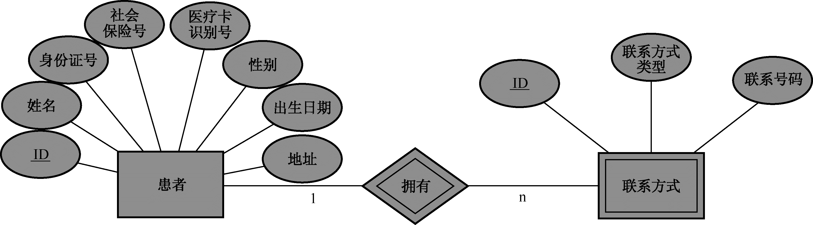
2.数据模型
数据模型的基本概念
键
属性
实体
E-R图的表示规则：
实体集用矩形，属性用椭圆形，
联系用菱形，以上之间连接用无向边。
（一对多) 联系
Notes:
E-R模型中的一些概念：
实体：客观存在并可相互区别的事物。实体可以是具体的对象，如一名学生，一辆汽车，也可以是抽象的事件，如一次选课，一次驾车等。
属性：实体具有的若干特征。例如，每个学生有学号、姓名、年龄、宿舍号等属性。
实体集：性质相同的同类实体的集合。例如，计算机学院的所有学生就是一个实体集。
键（码）：唯一标识实体集中每个实体的属性集合。例如，一个学生可以以身份证、学号等具有唯一性的作为键，选择其中之一作为主键。
域：属性的取值范围，例如，学号必须是201421012345这样的12位数，性别的域为｛男，女｝。
联系：反映事物之间的联系。实体内部的联系为各属性之间的联系；实体之间的联系通常是不同实体集之间的联系。
两个实体集之间的联系可以分为3类：
● 一对一联系（1：1）
如果对于实体集A中的每一个实体，实体集B中至多有一个实体与之联系，反之亦然，则称实体集A与实体集B具有一对一联系。例如火车上的座位与乘客之间的联系。
● 一对多联系（1：n）
如果对于实体集A中的每一个实体，实体集B中有n个实体(n≥2)与之联系，反之，对于实体集B中的每一个实体，实体集A至多有一个实体与之联系，则称实体集A与实体集B具有一对多联系。例如学校的学院与学生之间的联系。
● 多对多联系（m：n）
如果对于实体集A中的每一个实体，实体集B中有n个实体(n≥2)与之联系，反之，对于实体集B中的每一个实体，实体集A也有m个实体与之联系，则称实体集A与实体集B具有多对多联系。例如学生与课程之间的联系。

Slide 12
2.数据模型
数据模型的基本概念
逻辑数据模型
逻辑数据模型即数据模型，是用户从数据库中所看到的数据模型，是具体的DBMS所支持的数据模型。
主要有层次模型，网状模型，关系模型，面向对象模型。
目前，数据库领域中常用的数据模型是关系模型和面向对象模型。
层次模型、网状模型已渐渐被淘汰。

Slide 13
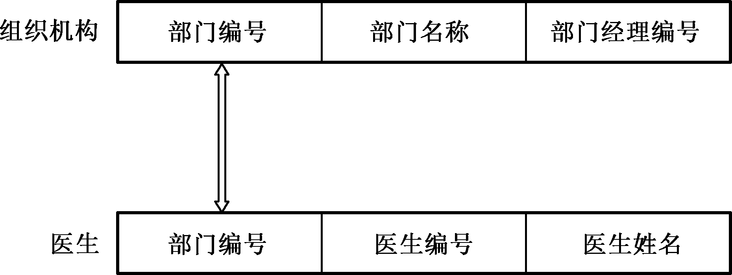
2.数据模型
层次数据模型
层次模型
层次模型用树形（层次）结构来表示各类实体以及实体间的联系，每一节点表示一个记录类型（实体型），每个记录类型包含若干个字段（实体的属性）。层次模型数据结构简单清晰。
Notes:
引入：层次数据库系统的典型代表是IBM公司的IMS（Information Management System）数据库管理系统。它是IBM公司在1968年推出的第一个大型商用数据库管理系统。
层次模型用树形（层次）结构来表示各类实体以及实体间的联系，每一节点表示一个记录类型（实体型），每个记录类型包含若干个字段（实体的属性）。现实世界中许多实体之间的联系本来就呈现出一种很自然的层次关系，如行政机构、家族关系等。
结构简单清晰是层次模型的一个优点，此外，因为记录之间的联系用有向边表示，当存取某个节点的记录值时，DBMS就沿着存取路径很快找到该记录值，因此，层次数据库的查询效率高。同时，它也提供了良好的完整性支持，例如，指定了实验室子节点，必定存在学院父节点，父子之间必有联系。

Slide 14
2.数据模型
层次数据模型
层次模型的缺点
(1).实现复杂
(2).难于管理
(3).实现的限制
(4).缺乏标准
(5).缺乏结构独立性
(6).应用程序编写和使用复杂性
Notes:
实现复杂
尽管层次模型的DBMS减轻了DBMS设计者和程序员对数据依赖问题的负担，但他们仍然必须对数据的物理存储特性有非常深入的了解。因此，数据库设计的实现仍然非常复杂。
难于管理
对插入和删除操作的限制比较多。数据库结构的任何修改，比如节点的重新定位，都要求所有访问这个数据库的应用程序也做相应的修改。因此，数据库的管理可能会变得非常琐碎和麻烦。
实现的限制
许多一般的联系并不遵守层次模型所要求的1︰M标准。比如大学里面每门课程可能包括许多学生，并且每个学生也可以选修许多门课程。这样一个多对多（M︰N）的联系很难在层次模型中实现。此外，很多现实世界中的联系是基于一个子节点对应多个父节点的。比如一个订单系统中，一个订单行有两个父节点：订单和部件。
缺乏标准
层次模型没有一组精确的标准概念，也没有遵守一个特定标准模型的实现。实现的问题尤其麻烦，因为层次数据库管理组件没有一个标准的数据定义语言（DDL）来定义数据库的各个组成部分，也没有一个数据操作语言（DML）来操作数据库内容，从一个层次型DBMS转移到另一个非常困难，移植性受到限制。
缺乏结构独立性
结构独立性是指当修改数据库结构时，DBMS访问数据的能力不受影响。层次数据库也称为导航系统，数据访问要求使用物理存储路径来“导航”以获得正确的节点，查询子女结点必须通过双亲结点。对数据库结构的修改可能会导致一些之前可以正常运行的应用程序出现问题，数据独立性所带来的好处因此被结构依赖所限制了。
应用程序编写和使用复杂性
给定了一个导航的数据库系统结构，应用程序员和最终用户为了存取数据还必须准确地知道数据在数据库内部的物理分布。即使他们知道数据的存取路径，要得到这个数据还要求对整个复杂指针系统有所了解。

Slide 15
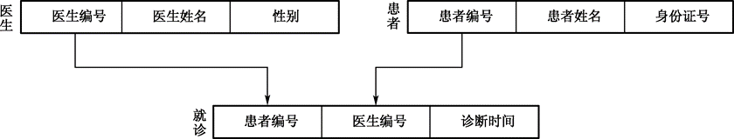
2.数据模型
网状数据模型
网状模型
网状模型是一种比层次模型更具普遍性的结构。它去掉了层次模型的两个限制，允许多个结点没有双亲节点，允许结点有多个双亲节点。
允许多个节点没有双亲节点
允许节点有多个双亲节点
Notes:
引入：虽然层次结构可以很好的表示一对多的关系，但是现实世界中事物之间的联系更多的是非层次关系，比如说学生和课程之间存在选课的联系，它们是多对多的关系。
网状结构正是为了克服这一弊病而诞生的。网状模型是一种比层次模型更具普遍性的结构。它去掉了层次模型的两个限制，允许多个结点没有双亲结点，允许结点有多个双亲结点。网状模型可以更直接得去描述现实世界，层次模型实际上是网状模型的一个特例。让我们来举个例子解释这些概念。

Slide 16
2.数据模型
网状数据模型
网状模型的优点
网状模型保留了许多层次数据库模型的优点，同时，它也对层次数据库进行了改进。
(1).能够更加方便地描述现实世界，结点之间可以有多种联系。
(2).具有良好的性能，存取效率高。
网状模型的缺点
(1).结构复杂性
(2).系统复杂性
(3).缺乏结构独立性
(4).用户不容易掌握和使用
Notes:
结构复杂性：
如果想扩展医生、患者、就诊这三个结点，再添加处方结点，处方和医生、患者、就诊都有联系。以此下去，网状结构不是乱的和蜘蛛网似得。
这是网状结构的缺点之一：结构复杂性，随着应用环境的扩大，数据库的结构变得越来越复杂。还有其他缺点：
系统复杂性：
由于系统复杂性，网状模型用来管理联系的数据库完整性控制及其效率有时会短路。为访问数据库，数据库管理员、程序员和最终用户必须非常熟悉它的内部结构。因此，网状数据库并没有设计成一个对用户友好的系统。
缺乏结构独立性：
网状数据库结构做了改变，所有的应用程序必须重新授权。简单讲，网状数据模型具有数据独立性，但它不具备结构独立性。
用户不容易掌握和使用
网状数据模型没有设计成用户容易掌握和使用的系统，它是一个高技能的系统。
由于记录之间联系是通过存取路径实现，应用程序在访问数据时必须选择适当的存取路径。因此，用户必须了解系统结构的细节，加重了编写应用程序的负担。

Slide 17
2.数据模型
关系数据模型
关系模型
关系模型是目前最重要的一种数据模型。
关系数据库系统采用关系模型作为数据的组织方式。
关系模型的主要优点
(1).结合了层次和网状的优点，摒弃了它们的缺点；
(2).强烈的数学支撑 – 关系代数
Notes:
引入：1970年美国IBM公司San Jose研究室的研究员E.F.Codd首次提出了关系数据库系统的关系模型，开创了数据库关系方法和关系数据理论的研究，为数据库技术奠定了理论基础。由于E.F.Codd的杰出工作，他于1981年获得ACM图灵奖。
20世纪80年代以来，计算机厂商新推出的关系数据库管理系统几乎都支持关系模型，非关系模型的产品也大都加上了关系接口。数据库领域当前的研究工作也都是以关系方法为基础。
关系模型后面重点介绍

Slide 18
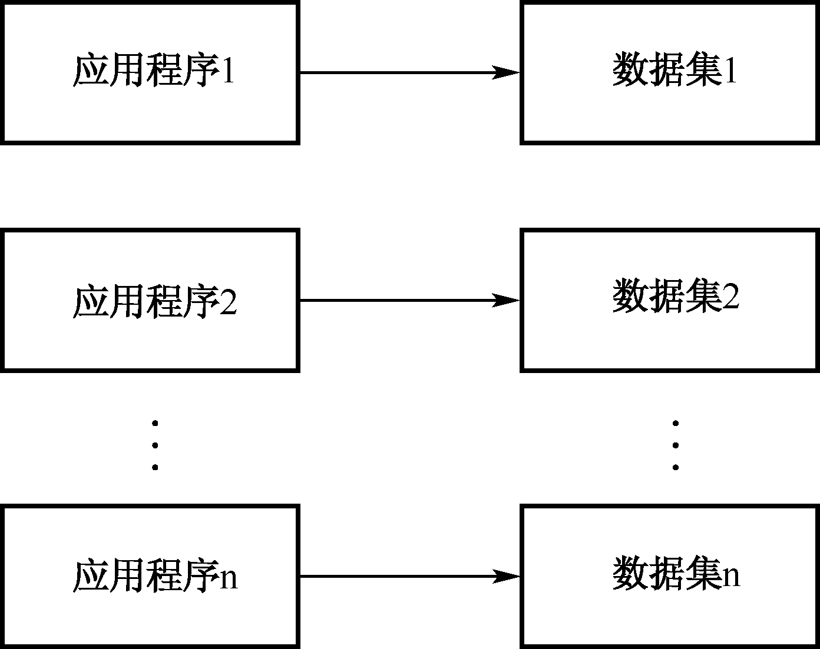
3.数据管理技术的产生和发展
人工管理阶段
人工管理阶段的特点
(1).数据不能共享
(2).数据无独立性
数据不能共享
数据无独立性
Notes:
引入：数据库技术是应数据库管理任务的需要而产生的。
数据管理是指对各种数据进行分类、组织、编码、存储、检索和维护，它是数据处理的中心问题。人们借助计算机进行数据处理是从20世纪60年代开始的。
在应用需求的推动下，在计算机硬件、软件发作的基础上，数据管理技术经历了人工管理、文件系统、数据库系统三个阶段。
数据不能共享：不同的程序均有各自的数据，这些数据对不同的程序通常是不相同的，不可共享；即使不同的程序使用了相同的一组数据，这些数据也不能共享，程序中仍然需要各自加人这组数据，谁也不能省略。基于这种数据的不可共享性，必然导致程序与程序之间存在大量的重复数据，增加了数据管理的复杂性，浪费了存储空间。
数据无独立新：当数据的逻辑结构或物理结构发生变化后，必须对应用程序做相应修改。

Slide 19
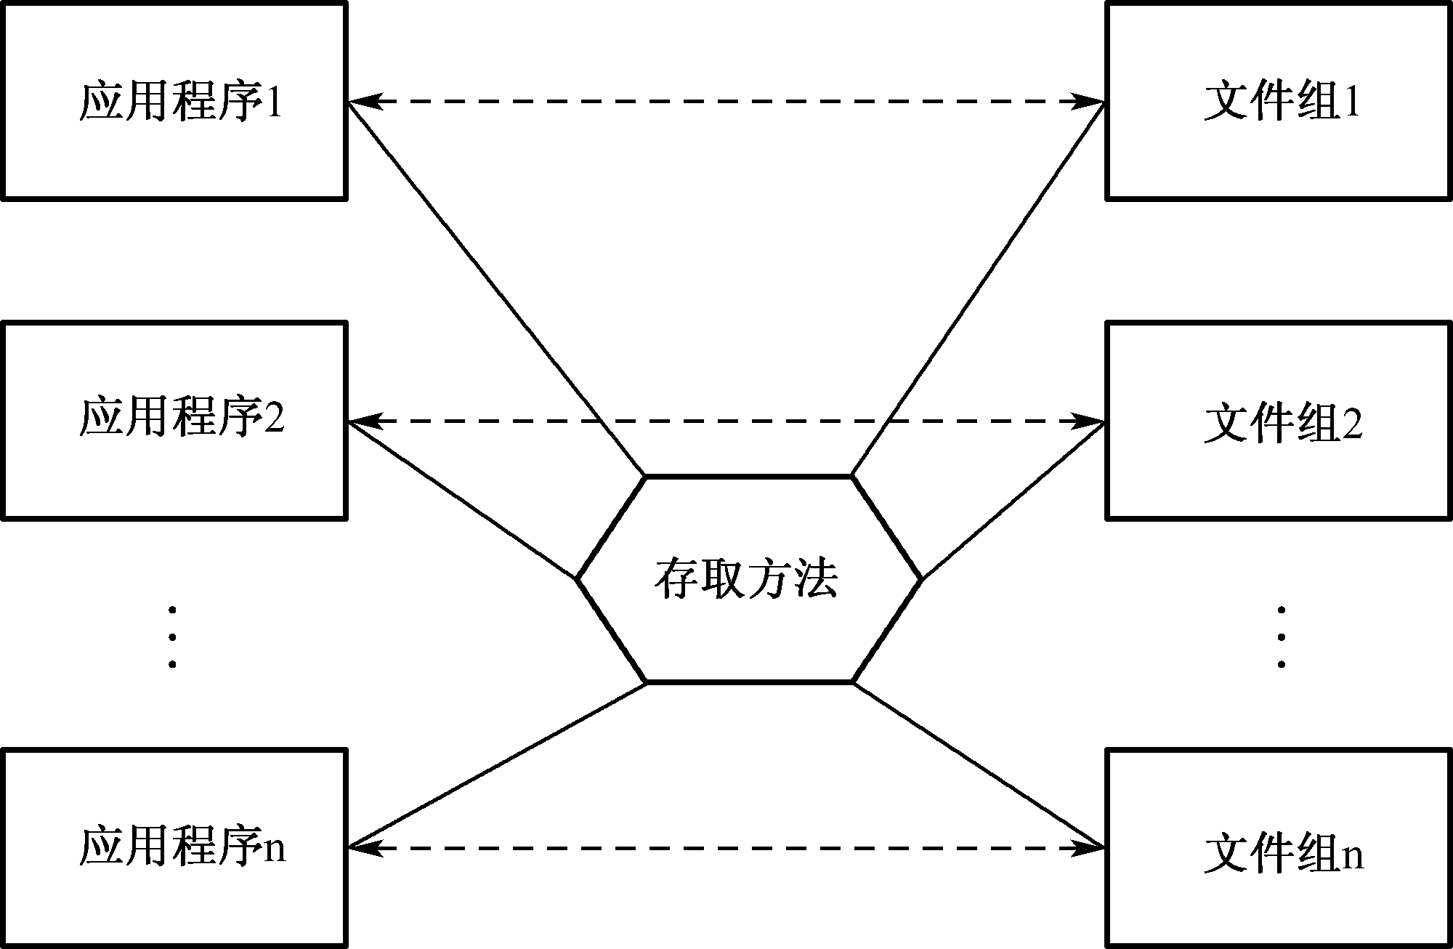
3.数据管理技术的产生和发展
文件系统阶段
文件系统阶段的特点
数据联系弱
(1).数据以“文件”形式可长期保存在外部存储器的磁盘上。
(2).数据的逻辑结构与物理结构有了区别，但比较简单。
文件系统阶段的不足
(1).数据冗余
(2).不一致性
外部存储
(3).数据联系弱
Notes:
引入：20世纪50年代后期至60年代中期，随着数据量的增加，数据的存储、检索和维护问题成为紧迫的需要。此时，外部存储器已有磁盘、磁鼓等直接存取的存储设备。软件领域出现了操作系统和高级软件。操作系统中的文件系统是专门管理外存的数据管理软件，文件是操作系统管理的重要资源之一。数据处理方式有批处理，也有联机实时处理。
外部存储：数据以“文件”形式可长期保存在外部存储器的磁盘上。由于计算机的应用转向信息管理，因此对文件要进行大量的查询、修改和插入等操作。
结构区别：数据的逻辑结构与物理结构有了区别，但比较简单。程序与数据之间具有“设备独立性”，即程序只需用文件名就可与数据打交道，不必关心数据的物理位置。由操作系统的文件系统提供存取方法。文件组织已多样化。有索引文件、链接文件和直接存取文件等。但文件之间相互独立、缺乏联系。数据之间的联系要通过程序去构造。数据不再属于某个特定的程序，可以重复使用，即数据面向应用。
数据冗余：由于文件之间缺乏联系，造成每个应用程序都有对应的文件，有可能同样的数据在多个文件中重复存储。
不一致性：这往往是由数据冗余造成的，在进行更新操作时，稍不谨慎，就可能使同样的数据在不同的文件中不一样。
数据联系弱：这是由于文件之间相互独立，缺乏联系造成的。

Slide 20

3.数据管理技术的产生和发展
数据库管理系统阶段
数据库管理系统阶段的特点
(1).采用数据模型表示复杂的数据结构。
(2).有较高的数据独立性。
方便的接口
(3).数据库系统为用户提供了方便的用户接口。
(4).数据库系统提供了数据控制功能。
数据库的并发控制
数据库的恢复
数据完整性
数据安全性
应用程序
数据表1
数据表2
数据接口
数据表N
独立性强
Notes:
引入：20世纪60年代后期以来，计算机管理的对象规模越来越大，应用范围越来越广泛，数据量急剧增长，但是文件管理易造成数据冗余，共享性差，这对数据管理提出了新的挑战。所以，数据库管理系统应运而生了。60年代后期以来，硬件上已有大容量磁盘，硬件价格下降；软件价格上升，为编制和维护系统软件和应用程序所需的成本相对增加；在处理方式上，联机实时处理要求更多，并开始提出和考虑分布处理。
1.采用数据模型表示复杂的数据结构
数据模型不仅描述数据本身的特征，还要描述数据之间的联系，这种联系通过存取路径实现。通过所有存取路径表示自然的数据联系是数据库与传统文件的根本区别。这样，数据不再面向特定的某个或多个应用，而是面向整个应用系统。数据冗余明显减少，实现了数据共享。
2.有较高的数据独立性
数据的逻辑结构与物理结构之间的差别可以很大。用户以简单的逻辑结构操作数据而无需考虑数据的物理结构。数据库的结构分成用户的局部逻辑结构、数据库的整体逻辑结构和物理结构三级。用户的数据和外存中的数据之间转换由数据库管理系统实现。
3.数据库系统为用户提供了方便的用户接口
用户可以使用查询语言或终端命令操作数据库，也可以用程序方式操作数据库。
4.数据库系统提供了数据控制功能
数据库的并发控制：对程序的并发操作加以控制，防止数据库被破坏，杜绝提供给用户不正确的数据；
数据库的恢复：在数据库被破坏或数据不可靠时，系统有能力把数据库恢复到最近某个正确状态；
数据完整性：保证数据库中数据始终是正确的；
数据安全性：保证数据的安全，防止数据的丢失、破坏。

Slide 21
3.数据管理技术的产生和发展
阶段对比
 |  | 人工管理阶段 | 文件系统阶段 | 数据库系统阶段
背 景 | 应用背景 | 科学计算 | 科学计算、管理 | 大规模管理
 | 硬件背景 | 无直接存取存储设备 | 磁盘、磁鼓 | 大容量磁盘
 | 软件背景 | 没操作系统 | 有文件系统 | 有数据库管理系统
 | 处理方式 | 批处理 | 联机实时处理、批处理 | 联机实时处理、分布处理、批处理
特 点 | 数据的管理者 | 用户 | 文件系统 | 数据库管理系统
 | 数据面向的对象 | 某一应用程序 | 某一应用 | 现实世界
 | 数据的共享程度 | 无共享。冗余度极大 | 共享性差，冗余度大 | 共享性高，冗余度小
 | 数据的独立性 | 不独立，完全依赖于程序 | 独立性差 | 具有高度的物理独立性和一定的逻辑独立性
 | 数据的结构化 | 无结构 | 记录内有结构、整体无结构 | 整体结构化，用数据模型描述
 | 数据控制能力 | 应用程序自己控制 | 应用程序自己控制 | 由数据库管理系统提供数据安全性、完整性、并发控制和恢复能力

Slide 22
4.数据库管理系统的功能和特点
DBMS的功能
数据定义功能
提供数据定义语言DDL（Data Definition Language），对各级数据模式进行精确定义。
数据操纵功能
提供数据操纵语言DML（Data Manipulation Language），可以对数据库中的数据进行追加、插入、修改、删除、检索等操作。
Notes:
引入：
我们把数据存储在数据库里了，但是在文件系统里就是几个文件而已，怎么看这些数据？有办法，数据库管理系统开始大展身手了。
数据库管理系统属于系统应用软件，通过把数据文件读取到内存中，从而对相关数据进行查阅修改。
比如现在我手头有一份学生数据，包括学号、姓名和出生地等信息，那么我怎么把这些信息存储到数据库中呢？
当然需要通过DBMS了，DBMS提供了以下三个功能来完成数据的存储。
数据定义功能：
我们为了存储学生数据，需要新建一张表，例如
CREATE TABLE T_Student
(sno VARCHAR2(20),sname VARCHAR2(20),birth_place VARCHAR2(100));
数据操纵功能：
当创建完一张表之后，需要插入数据。可以这么做：
INSERT INTO T_Student(SNO,SNAME,BIRTH_PLACE) VALUES(’201121060123’,’张三’,’四川成都’);想要更新出生地
UPDATE T_STUDENT SET BIRTH_PLACE=’四川自贡’ WHERE SNO = ’201121060123’;
如果要删除这条数据：
DELETE T_STUDENT WHERE SNO =’201121060123’;

Slide 23
4.数据库管理系统的功能和特点
DBMS的功能
数据库运行控制功能
提供数据控制语言DCL（Data Control Language），可以对数据库中的数据进行并发控制功能、数据的安全性控制、数据的完整性控制。
数据组织、存储和管理功能
DBMS分类组织、存储和管理各种数据，包括数据字典、用户数据、数据的存取路径。确定以何种文件结构和存取方式在存储级上组织这些数据，实现数据之间的联系。
Notes:
数据库运行控制功能：
比如用户A对学生表有修改权限，DBA想收回这种权限，使用REVOKE UPDATE,INSERT,DELETE ON T_STUDENT FROM A;反之，如果想赋予用户A插入数据的权限，使用GRANT INSERT ON T_STUDENT TO A;通常，权限的授予既可以是对象级别（表、索引、视图等），还可以是数据库级别（登录限制、修改DB参数限制等）。
数据组织、存储和管理功能“”
定以何种文件结构和存取方式在存储级上组织这些数据，实现数据之间的联系。数据库管理系统会按照某种规则把数据写入到文件中，如按照学号或者姓名依次写入数据。当创建学生表时，DBMS会保存创建表的DDL语句以及表的存储结构，数据块大小等其他元数据。

Slide 24
4.数据库管理系统的功能和特点
DBMS的功能
数据库的建立和维护功能
(1).数据库初始数据的输入
(2).转换功能
(3).数据库的转储
(4).恢复功能
(5).数据库的重组织功能和性能监视
(6).分析功能
Notes:
数据库的建立和维护功能：
DBMS会对数据库进行备份，既可以逻辑备份，也可以物理备份。如果数据库崩溃了，DBMS可以自我修复，严重的话需要借助DBA帮助恢复数据库。当数据库在生产环境中，存在大量的读写操作，不正确的读写可能造成性能瓶颈，怎么知道哪里存在性能问题呢，可以通过DBMS的监测工具监控数据库的健康。

Slide 25
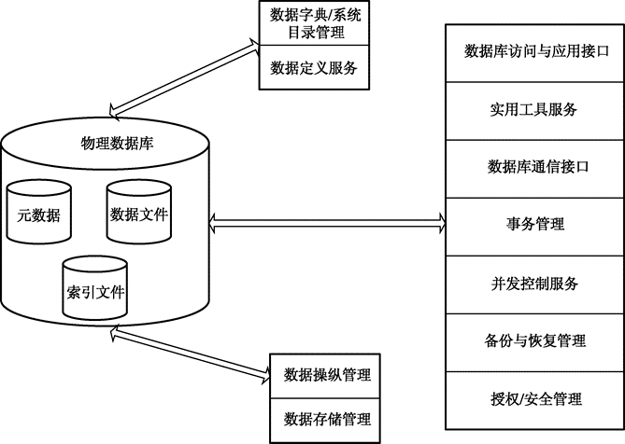
4.数据库管理系统的功能和特点
DBMS的功能
5.数据库的建立和维护功能
1.数据定义功能
3.数据库运行控制功能
2.数据操纵功能
4.组织，存储和管理功能

Slide 26
4.数据库管理系统的功能和特点
DBMS的特点
数据结构化
数据库系统实现整体数据的结构化，这是数据库的主要特征之一，也是数据库系统与文件系统的本质区别。
数据的共享性高、冗余度低，易扩充
数据库从整体的观点来看待和描述数据，数据不再是面向某一应用，而是面向整个系统。这样就减小了数据的冗余，节约存储空间，缩短存取时间，避免数据之间的不相容和不一致。
Notes:
数据结构化：
整体数据的结构化是指数据结构不是面向单一的应用，而是面向全组织，数据之间是有联系的。
在文件系统中，每个文件内部是结构化的，即文件是由记录构成，每个记录由若干个属性组成。但是记录之间没有联系。例如医生、患者、就诊三个文件，尽管从逻辑上来说医生编号、患者编号应该和就诊中的（患者编号，医生编号）具有参照完整性（第二章中介绍），如果向就诊记录中插入（P001，D001，2015-03-03 12:03:30），但是医生记录中不存在D001这个医生，关系数据库管理系统(Relational Database Management System, RDBMS)可以保证参照完整性，将非法插入的数据拒之门外，从而保证了数据的正确性。但是文件系统无法完成完整性约束，因此必须由程序员编写代码在应用程序中实现。

Slide 27
4.数据库管理系统的功能和特点
DBMS的功能
数据独立性高
数据的独立性主要包含逻辑独立性和物理独立性。
数据由DBMS统一管理和控制
统一的数据管理功能，包括数据的安全性控制、数据的完整性控制及并发控制。
Notes:
数据独立性：
逻辑独立性是指用户的应用程序与数据库的逻辑结构是相互独立的，即使数据库的逻辑结构发生改变，用户的应用程序不变。
物理独立性是指用户的应用程序与存储在磁盘上的数据库中的数据是相互独立的。数据在磁盘上的数据库中怎么存储是由DBMS管理，用户程序不需要了解，应用程序处理的只是数据的逻辑结构，当数据的物理存储改变时，应用程序不用改变。
统一管理和控制：
1.数据库是多用户共享的数据资源，对数据库的使用经常是并发的。为保证数据的安全可靠和正确有效，数据库管理系统必须提供一定的功能来保证。
数据库的安全性是指防止非法用户的非法使用数据库而提供的保护。比如，不是医院的成员不允许使用医院管理系统，病人允许读取诊断信息但不允许修改诊断信息等。
2.数据的完整性是指数据的正确性和兼容性。数据库管理系统必须保证数据库的数据满足规定的约束条件，常见的有对数据值的约束条件。比如在医院管理系统中，数据库管理系统必须保证输入的收费值大于0，否则，系统发出警告。
3.数据的并发控制是多用户共享数据库必须解决的问题。要说明并发操作对数据的影响，必须首先明确，数据库是保存在外存中的数据资源，而用户对数据库的操作是先读入内存操作，修改数据时，是在内存在修改读入的数据复本，然后再将这个复本写回到外存的数据库中，实现物理的改变。

Slide 28
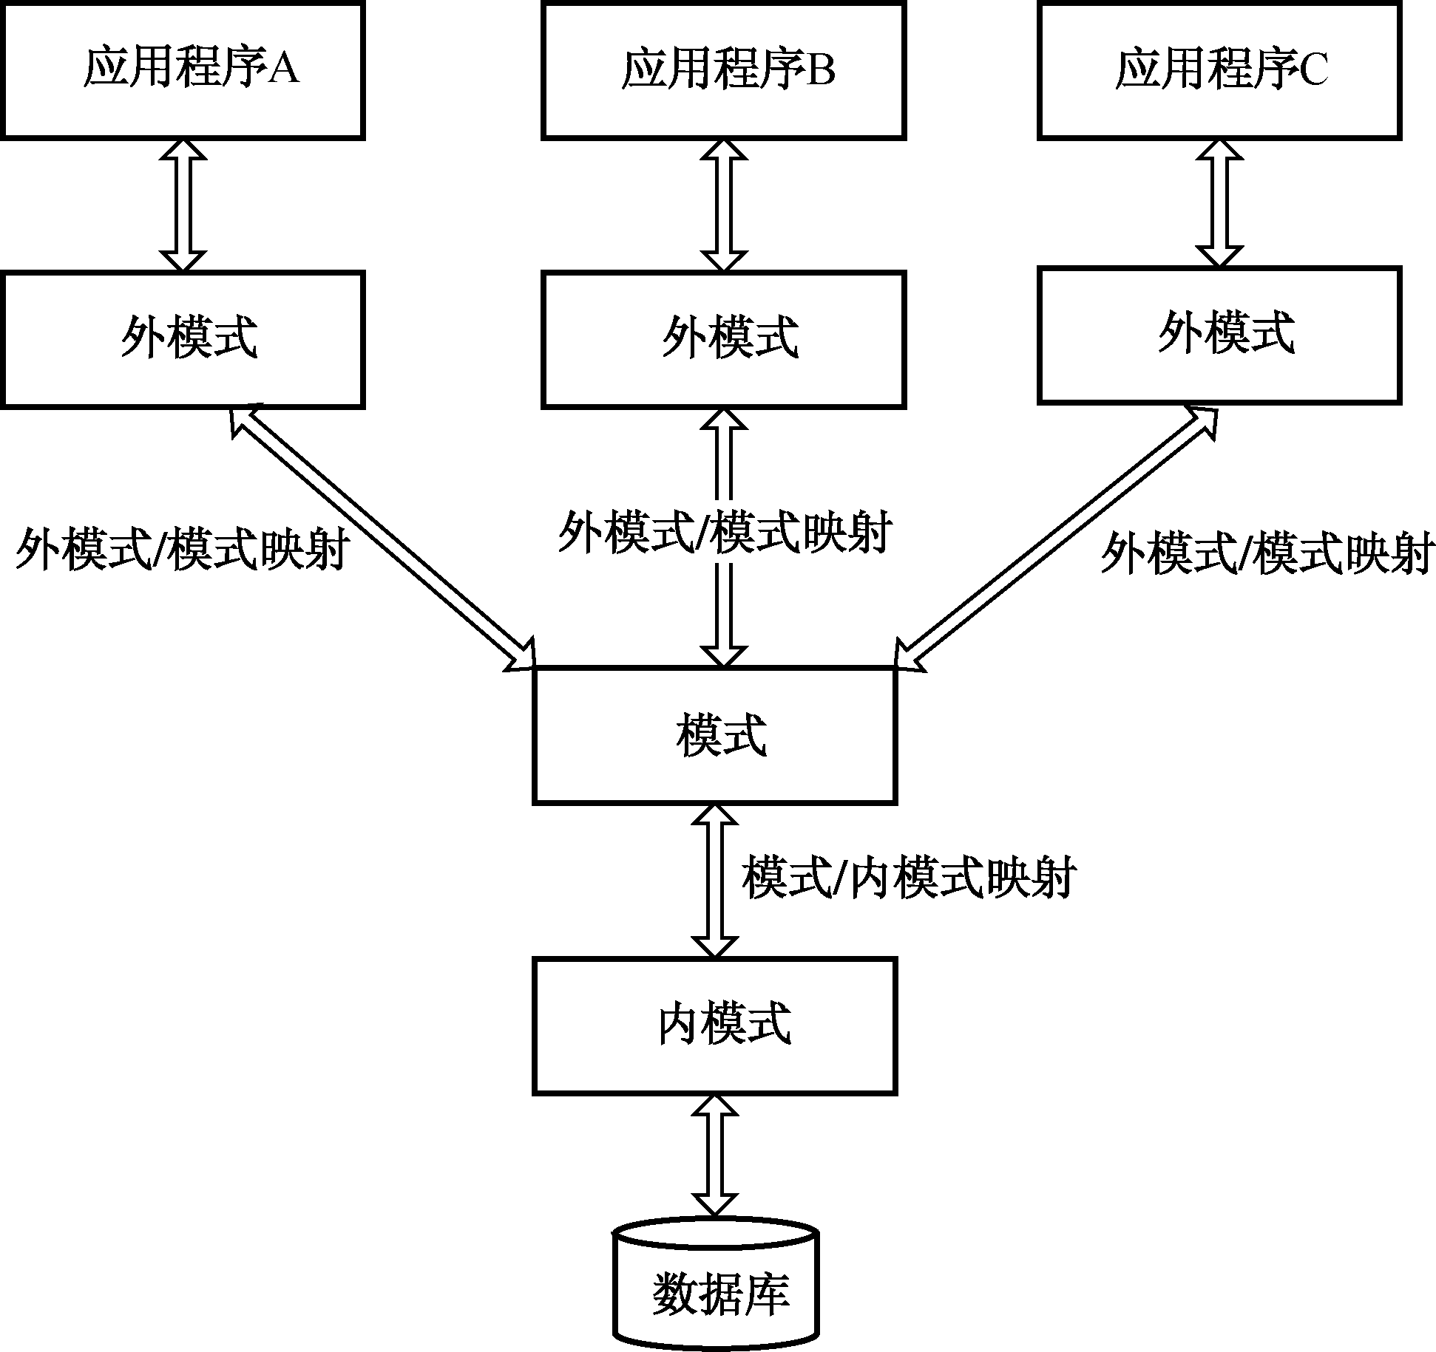
5.数据库系统的结构
三级模式
三级模式
外模式
模式
内模式
数据库系统的三级模式结构是指数据库系统是由外模式、模式、内模式三级构成。
Notes:
引入：
数据库系统的三级模式结构是指数据库系统是由外模式、模式、内模式三级构成，如图1.7 所示。外模式简单理解为视图，它可以将数据安全地展示给用户。模式相当于表，在表上建立视图，一张表可以建立多个视图，所以模式可以对应多个外模式。内模式相当于数据文件，它保存了数据的物理路径和存储细节。

Slide 29
5.数据库系统的结构
外模式
外模式
外模式也称子模式或用户模式，它是数据库用户看见和使用的局部数据的逻辑结构和特征的描述，是数据库用户的数据视图，是与某一应用程序有关的数据的逻辑表示。
外模式通常是模式的子集，一个数据库可以有多个外模式。
Notes:
引入：
数据库系统的三级模式结构是指数据库系统是由外模式、模式、内模式三级构成。外模式简单理解为视图，它可以将数据安全地展示给用户。模式相当于表，在表上建立视图，一张表可以建立多个视图，所以模式可以对应多个外模式。内模式相当于数据文件，它保存了数据的物理路径和存储细节。

Slide 30
5.数据库系统的结构
模式
模式
模式也称逻辑模式，是数据库中全体数据的逻辑结构和特征的描述，是所有用户的公共数据视图。
它是数据库系统模式结构的中间层，既不涉及数据的物理存储细节和硬件环境，也与具体的应用程序、所使用的应用开发工具及高级程序设计语言无关。
一个数据库只有一个模式。
Notes:
强调模式承上启下的作用

Slide 31
5.数据库系统的结构
内模式
内模式
内模式也称存储模式，一个数据库只有一个内模式。
它使用一个物理数据模型，全面描述了数据库中数据存储的全部细节和存取路径，是数据在数据库内部的表示方式。
例如，记录的存储方式是顺序存储、按照B树结构存储还是按hash方法存储；索引按照什么方式组织。
Notes:
强调实现环境的多样性

Slide 32
5.数据库系统的结构
二级映射
二级映射
外模式/模式映射
模式/内模式映射
Notes:
引入：为什么要把数据库设计成三层结构，这太复杂，让人理解起来摸不着头脑。
先来举个例子告诉你分层的好处。
教务数据库里有四张表：学生（学号，姓名，出生地） 课程（课程编号，课程名称，学分，课时） 选课成绩（课程编号，教师编号，学号，成绩），教师（教师编号，教师姓名，教研室），如果你是一个用户，需要查看自己的课程成绩，想以（课程编号，课程名称，学分，成绩，教师姓名）格式呈现，那么需要了解这四张表的属性，是不是很麻烦？
小杨：嗯，如果我的查询要再复杂一点，涉及的表更多的话，查询起来更复杂。
老肖：但是我们可以建立视图啊！新建一张视图（课程编号，课程名称，学分，成绩，教师姓名），用户访问的时候只需要知道这张视图就可以了，不需要具体了解表的结构和属性。这里引入第一个映像：外模式/模式映像。

Slide 33
5.数据库系统的结构
二级映射
外模式/模式映射
学生表
学号 | 姓名 | 出生地
课程表
课程编号 | 课程名称 | 学分 | 课时
选课成绩表
课程编号 | 教师编号 | 学号 | 成绩
外模式/模式映射
教师表
教师编号 | 教师姓名 | 教研室
成绩表
课程编号 | 课程名称 | 学分 | 成绩 | 教师姓名
Notes:
引入：为什么要把数据库设计成三层结构，这太复杂，让人理解起来摸不着头脑。
先来举个例子告诉你分层的好处。
教务数据库里有四张表：学生（学号，姓名，出生地） 课程（课程编号，课程名称，学分，课时） 选课成绩（课程编号，教师编号，学号，成绩），教师（教师编号，教师姓名，教研室），如果你是一个用户，需要查看自己的课程成绩，想以（课程编号，课程名称，学分，成绩，教师姓名）格式呈现，那么需要了解这四张表的属性，是不是很麻烦？
如果查询要再复杂一点，涉及的表更多的话，查询起来更复杂。
但是我们可以建立视图啊！新建一张视图（课程编号，课程名称，学分，成绩，教师姓名），用户访问的时候只需要知道这张视图就可以了，不需要具体了解表的结构和属性。这里引入第一个映像：外模式/模式映像。
外模式/模式映像：模式表达了数据的全局逻辑结构，外模式表达了数据的局部逻辑结构。对于每一个外模式，数据库系统都有一个外模式/模式映像。对应于同一个模式可以有任意多个外模式。当模式改变时，由DBA对各个外模式/模式映像作相应改变，可以使外模式/模式保持不变，从而应用程序不必改变，保证了数据的逻辑独立性。

Slide 34
5.数据库系统的结构
二级映射
模式/内模式映射
数据库只有一个模式和一个内模式，所以模式/内模式映射是唯一的。
它定义了数据全局逻辑结构和存储结构之间的对应关系。
当数据库的存储结构改变了，由DBA对模式/内模式作相应改变，可以使模式保持不变，从而保证了数据的物理独立性。
Notes:
引入：
如果我想把TOSHIBA 硬盘中的数据文件移到WD 硬盘上或者保存到磁带中，数据库是否会因为存储结构的变化而无法访问了呢？
想多了，数据库还有第二个映像：模式/内模式映像。
模式/内模式映像：数据库只有一个模式和一个内模式，所以模式/内模式映像是唯一的。它定义了数据全局逻辑结构和存储结构之间的对应关系。当数据库的存储结构改变了，由DBA对模式/内模式作相应改变，可以使模式保持不变，从而保证了数据的物理独立性。

Slide 35
5.数据库系统的结构
数据独立性
数据独立性
三层体系结构的一个主要目的是保证数据的独立性，这意味着对较低层的修改不会对较高层造成影响。数据的独立性分为逻辑独立性和物理独立性两类。
逻辑独立性
逻辑数据独立性是指外部模式不受概念模式变化影响。
物理独立性
物理数据独立性是指概念模式不受内部模式变化的影响。
Notes:
逻辑独立性补充：
对概念模式的修改，例如新实体、属性或者联系的添加或删除，应该不影响已存在的外部模式，也不需要重新编写应用程序。显然，重要的修改只应由相关的用户知道，其他的用户不必知道。
物理独立性补充：
对内部模式的修改，例如使用不同的文件组织方式或者存储结构，使用不同的存储设备，修改索引或散列算法，应该不影响概念模式和外部模式。对用户来讲，唯一要注意的是对性能的影响。实际上，性能变坏是改变内部模式最常见的原因。

Slide 36
5.数据库系统的结构
数据库的体系结构
客户-服务器结构
客户-服务器（Client/Server，C/S）结构是目前流行的数据库系统结构。在这种结构中，客户机提出请求，服务器对客户机的请求做出回应。
浏览器-服务器结构
浏览器-服务器（Browser/Server，B/S）结构是针对C/S结构的不足而提出的。在B/S结构中，客户机端仅安装通用的浏览器软件，实现用户的输入/输出，而应用程序不再安装在客户机端，而是在服务器端安装与运行。
单用户结构
单用户结构适合早期的最简单的数据库系统。
Notes:
1．客户-服务器结构
客户-服务器（Client/Server，C/S）结构是目前流行的数据库系统结构。在这种结构中，客户机提出请求，服务器对客户机的请求做出回应。C/S结构的本质在于通过对服务功能的分布，实现分工服务。每一个服务器都为整个局域网系统提供共享服务，供所有客户机共享；客户机上的应用程序借助于服务器的服务功能以实现复杂的应用功能。在C/S结构中，数据存储层处于服务器上，应用层和用户界面层处于客户机上。客户机负责管理用户界面，接收用户数据，处理应用逻辑，生成数据库服务请求，将该请求发送给服务器，同时接收服务器返回的结果，并将结果按一定格式显示给用户。
2．浏览器-服务器结构
浏览器-服务器（Browser/Server，B/S）结构是针对C/S结构的不足而提出的。在B/S结构中，客户机端仅安装通用的浏览器软件，实现用户的输入/输出，而应用程序不再安装在客户机端，而是在服务器端安装与运行。在服务器端，除要有数据库服务器保存数据并执行基本的数据库操作外，还要有另外的被称作应用服务器的服务器处理客户端提交的处理要求。也就是说，C/S结构中客户端运行的程序已转移到应用服务器中，此时的客户机可称作“瘦客户”。应用服务器充当了客户机与数据库服务器的中介，架起了用户界面与数据库之间的桥梁，所以也称为三层结构。
3．单用户结构
单用户结构适合早期的最简单的数据库系统。在单用户数据库系统中，整个数据库系统都装在一台计算机上，由一个用户完成，数据不能共享，数据冗余度大。
4．主从式结构
主从式结构也称为集中式结构，指的是一台主机连接多个用户终端的结构，如图1.9所示。在这种结构中，数据库系统的应用程序、DBMS、数据都放在主机上，所有的处理任务都由主机完成，多个用户同时并发地存取数据、共享数据。这种体系结构简单、易于维护，但是当用户终端增加到一定数量后，数据的存储会成为瓶颈，使系统的性能大大降低。

Slide 37
5.数据库系统的结构
数据库的体系结构
主从式结构
主从式结构也称为集中式结构，指的是一台主机连接多个用户终端的结构
分布式结构
分布式结构的数据库系统是指数据库中的数据逻辑上是一个整体，物理上分布在计算网络中的不同节点上。
Notes:
1．客户-服务器结构
客户-服务器（Client/Server，C/S）结构是目前流行的数据库系统结构。在这种结构中，客户机提出请求，服务器对客户机的请求做出回应。C/S结构的本质在于通过对服务功能的分布，实现分工服务。每一个服务器都为整个局域网系统提供共享服务，供所有客户机共享；客户机上的应用程序借助于服务器的服务功能以实现复杂的应用功能。在C/S结构中，数据存储层处于服务器上，应用层和用户界面层处于客户机上。客户机负责管理用户界面，接收用户数据，处理应用逻辑，生成数据库服务请求，将该请求发送给服务器，同时接收服务器返回的结果，并将结果按一定格式显示给用户。
2．浏览器-服务器结构
浏览器-服务器（Browser/Server，B/S）结构是针对C/S结构的不足而提出的。在B/S结构中，客户机端仅安装通用的浏览器软件，实现用户的输入/输出，而应用程序不再安装在客户机端，而是在服务器端安装与运行。在服务器端，除要有数据库服务器保存数据并执行基本的数据库操作外，还要有另外的被称作应用服务器的服务器处理客户端提交的处理要求。也就是说，C/S结构中客户端运行的程序已转移到应用服务器中，此时的客户机可称作“瘦客户”。应用服务器充当了客户机与数据库服务器的中介，架起了用户界面与数据库之间的桥梁，所以也称为三层结构。
3．单用户结构
单用户结构适合早期的最简单的数据库系统。在单用户数据库系统中，整个数据库系统都装在一台计算机上，由一个用户完成，数据不能共享，数据冗余度大。
4．主从式结构
主从式结构也称为集中式结构，指的是一台主机连接多个用户终端的结构，如图1.9所示。在这种结构中，数据库系统的应用程序、DBMS、数据都放在主机上，所有的处理任务都由主机完成，多个用户同时并发地存取数据、共享数据。这种体系结构简单、易于维护，但是当用户终端增加到一定数量后，数据的存储会成为瓶颈，使系统的性能大大降低。

Slide 38
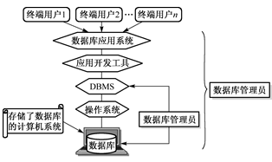
5.数据库系统的结构
数据库系统的组成
数据库系统由五部分组成：
硬件系统、数据库集合、系统软件、数据库管理员和用户

Slide 39
5.数据库系统的结构
数据库系统的组成
硬件系统
运行数据库系统的计算机需要有足够大的内存、足够大容量的磁盘等联机直接存取设备和较高的通道能力及支持对外存的频繁访问；还需要足够数量的脱机存储介质，如软盘、光盘、磁盘等存放数据库的备份。
数据库集合
系统包括若干个设计合理、满足应用需要的数据库。
系统软件
系统软件指的是数据库系统中被计算机使用的程序的集合。需要三种类型的软件来实现数据库系统的全部功能：操作系统、DBMS软件和应用程序。
Notes:
1．硬件系统
运行数据库系统的计算机需要有足够大的内存、足够大容量的磁盘等联机直接存取设备和较高的通道能力及支持对外存的频繁访问；还需要足够数量的脱机存储介质，如软盘、光盘、磁盘等存放数据库的备份。银行需要购买大型服务器，如Oracle Exadata，也需要大量存储设备保存海量业务数据。
2．数据库集合
系统包括若干个设计合理、满足应用需要的数据库。银行业务复杂，如果只存在一个数据库的话，大量业务操作会产生性能瓶颈，影响用户满意度，同时过多的表保存在一个数据库里，逻辑上也混乱，维护时很麻烦。所以划分成多个数据库，每个数据库各司其职。
3．系统软件
系统软件指的是数据库系统中被计算机使用的程序的集合。需要三种类型的软件来实现数据库系统的全部功能：操作系统、DBMS软件和应用程序。
4．数据库管理员（Database Administrator，DBA）
数据库系统一般需要专人来对数据库进行管理，这个人称为数据库管理员（DBA）。数据库管理员负责数据库系统建立、维护和管理。数据库管理员的职责包括：定义并存储数据库的内容；监督和控制数据库的使用；负责数据库的日常维护；必要时重组或改进数据库。
银行拥有庞大的数据库集合，需要有专人来管理这些数据库，不然某个数据库出问题了，会导致银行无法正常工作。所以DBA精心维护这些数据库，扮演着救火员的角色。
5．用户
数据库系统必然涉及不同的用户。数据库的用户分为两类：一类是最终用户，主要对数据库进行联机查询或者通过数据库应用系统提供的界面来使用数据库，这些界面包括菜单、表格、图形和报表；另一类是专业用户，即应用程序员，他们负责设计应用系统的程序模块，对数据库进行操作。
用户既可以是客户，也可以是银行工作人员，这属于最终用户，还有一类是应用程序的开发者，他们负责开发银行网站和数据库，归类为专业用户。

Slide 40
5.数据库系统的结构
数据库系统的组成
数据库管理员（Database Administrator，DBA）
数据库系统一般需要专人来对数据库进行管理，这个人称为数据库管理员（DBA）。数据库管理员负责数据库系统建立、维护和管理。
用户
数据库系统必然涉及不同的用户。数据库的用户分为两类：一类是最终用户，另一类是专业用户，即应用程序员。
Notes:
1．硬件系统
运行数据库系统的计算机需要有足够大的内存、足够大容量的磁盘等联机直接存取设备和较高的通道能力及支持对外存的频繁访问；还需要足够数量的脱机存储介质，如软盘、光盘、磁盘等存放数据库的备份。银行需要购买大型服务器，如Oracle Exadata，也需要大量存储设备保存海量业务数据。
2．数据库集合
系统包括若干个设计合理、满足应用需要的数据库。银行业务复杂，如果只存在一个数据库的话，大量业务操作会产生性能瓶颈，影响用户满意度，同时过多的表保存在一个数据库里，逻辑上也混乱，维护时很麻烦。所以划分成多个数据库，每个数据库各司其职。
3．系统软件
系统软件指的是数据库系统中被计算机使用的程序的集合。需要三种类型的软件来实现数据库系统的全部功能：操作系统、DBMS软件和应用程序。
4．数据库管理员（Database Administrator，DBA）
数据库系统一般需要专人来对数据库进行管理，这个人称为数据库管理员（DBA）。数据库管理员负责数据库系统建立、维护和管理。数据库管理员的职责包括：定义并存储数据库的内容；监督和控制数据库的使用；负责数据库的日常维护；必要时重组或改进数据库。
银行拥有庞大的数据库集合，需要有专人来管理这些数据库，不然某个数据库出问题了，会导致银行无法正常工作。所以DBA精心维护这些数据库，扮演着救火员的角色。
5．用户
数据库系统必然涉及不同的用户。数据库的用户分为两类：一类是最终用户，主要对数据库进行联机查询或者通过数据库应用系统提供的界面来使用数据库，这些界面包括菜单、表格、图形和报表；另一类是专业用户，即应用程序员，他们负责设计应用系统的程序模块，对数据库进行操作。
用户既可以是客户，也可以是银行工作人员，这属于最终用户，还有一类是应用程序的开发者，他们负责开发银行网站和数据库，归类为专业用户。

Slide 41
6.数据库语言
语言
数据定义语言
数据定义语言用来定义数据的结构，如创建、修改或者删除数据库对象。
数据操纵语言
用户通过数据操纵语言可以实现对数据库中的数据进行追加、插入、修改、删除、检索等操作，主要包括向数据库中插入新的信息、从数据库中删除信息和修改数据库中存储的信息。
数据控制语言
数据控制语言用来授予或回收访问数据库的某种权限，并控制数据库操纵事务发生的时间及效果，对数据库实行监视等。
事务控制语言
事务控制语言用于提交或回滚事务。
Notes:
数据操纵语言补充
不同的数据库语言的语法格式也不相同，以其实现方式可分为两类：一类DML可以独立交互使用，不依赖于任何程序设计语言，称为自主型语言；另一类是宿主语言DML，它嵌入到宿主语言中使用，如嵌入C、Java等程序设计语言中。在使用高级语言编写应用程序时，当需要调用数据库中的数据时，则要用DML语句来操纵数据。例如，INSERT、UPDATE、DELETE语句。
事务控制语言补充
事务控制语言用于提交或回滚事务。提交事务时，对数据库所做的修改便永久写入数据库。回滚事务时，对数据库所做的修改全部撤销，数据库恢复到操作前的状态。

Slide 42
7.数据库技术的新发展
发展趋势
趋势一：对于异构数据的支持
为了让异构数据能够像结构化数据那样进行管理和查询。
趋势二：对于网络计算的支持
网络运算技术可以让用户更好地在网络环境中分享存储资源，并且同时可以保障数据在安全方面的需求。网络数据库最大的优势在于，数据库可以利用这个技术，将一个数据库应用部署在多台独立的服务器中，实现一个高容错的运算平台，以提高数据库应用的稳定性，减少数据库宕机的时间。
趋势三：管理的智能化
如何让数据库系统自动优化资源用量。
Notes:
引入：
数据库技术在不断发展，存储的数据呈现多样化，传统的二维表结构越来越难以满足数据存储的要求，如GIS中需要存储点、线、面这种空间数据，普通的关系数据库难以施展手脚。
伴随着网络化的发展，云计算和云存储开始风靡全球，越来越多的数据开始保存在厂商提供的云服务器中。
那么在新的IT潮流下，未来的数据库会有什么样的发展趋势呢？
对于异构数据的支持补充：
随着企业系统集成的需要，企业想把电子邮件、多媒体文件、附件等都包含在一个系统中，以减少系统的重复投资。在这种趋势下，支持异构数据的数据库技术也纷纷出现。
管理的智能化补充：
数据库的性能一直是数据库管理员所关心的问题。在以前的数据库系统中，数据库管理员最重要的任务就是监控数据库服务器的性能，并对其及时调整，让数据库服务器达到最好的运行状态。这项工作往往需要耗费数据库管理员大量的时间与精力。不过，这种状况将会在不久的将来得到彻底改变。SQL Server数据库将会在新版本的数据库中加入很多的自我调整功能。如自我调整内存分配，让数据库负责优化内存分派，以提高数据库性能。

Slide 43
7.数据库技术的新发展
新型数据库
新型的NOSQL数据库Redis
Key-Value数据库
以Key-Value数据存储为基础的数据库管理系统，以键值对的数据模型存储数据，并提供持久化机制和数据同步等功能。
Key-Value数据库系统的主要特性：
(1).高吞吐和海量存储
(2).较强的扩展性能
(3).数据格式灵活
Notes:
引入：
最近几年出现了很多新型数据库，业界提出了NOSQL这个新概念，并对传统的数据库提出了新的挑战。所谓的NOSQL，并不是字面意思上的“No SQL”，正确理解是“Not Only SQL”。它与传统数据库，如同刀与剑，共同担任存储数据的重任。新浪就采用了新型的NOSQL数据库Redis。Redis是典型的Key-Value数据库。
Key-Value数据库是以Key-Value数据存储为基础的数据库管理系统，以键值对的数据模型存储数据，并提供持久化机制和数据同步等功能。对于这种数据库来说，存储的海量的非结构化和半结构化数据，其本身不断扩展以应对用户规模和数据量的变化，但它是为了弥补关系数据库的不足，实现优势互补，而不是为了最终取代关系数据库。
Key-Value数据库系统的主要特性如下。
● 高吞吐和海量存储：在实际应用中，若要将庞大的系统伸缩需求部署在几百台服务器中运行，那么Key-Value应该是最佳的解决方案。此外，在应对负载均衡和大规模并行运算方面，Key-Value存储系统凭借其高吞吐能力更是独占鳌头。
● 较强的扩展性能：Key-Value数据库存储系统摒弃了严格的数据表格之间的关系和字段结构的限制，能够方便、灵活地实现分布式应用，达到在多台服务器上同时部署任务的效果，提升了系统的伸缩性。
● 数据格式灵活：由于没有复杂的数据格式要求，导致Key-Value数据库的数据元组格式灵活，对字段的操作简洁高效，对服务器性能影响较小。

Slide 44
7.数据库技术的新发展
新型数据库
Key-Value数据库产品分类
(1).满足高读写性能需求。
此类产品以Redis、Memcached为代表。Redis是一种Key-Value缓存数据库服务器，其查询操作是通过缓存数据库完成的。
(2).满足文档操作。
此类产品以MongoDB、CouchDB为代表。MongoDB是一种功能较为强大的文档型数据库，具有扩展性强和操作灵活等特点。
(3).满足列操作特性。
此类产品以Cassandra、Bigtable为代表。Cassandra是由多个面向列的Key-Value数据库子节点所构成的分布式网络数据库系统。
Notes:
（1）满足高读写性能需求。
此类产品以Redis、Memcached为代表。Redis是一种Key-Value缓存数据库服务器，其查询操作是通过缓存数据库完成的。这样可以降低访问数据库的次数，加速网络应用，进而增强了系统的可扩展性。Redis通过简单的设计来达到较强的性能，其性能可以达到十万次读写每秒。Redis提供了多种语言的API接口，为系统的快速开发提供了方便的途径。
（2）满足文档操作。
此类产品以MongoDB、CouchDB为代表。MongoDB是一种功能较为强大的文档型数据库，具有扩展性强和操作灵活等特点。MongoDB 数据库在继承了很多传统的关系数据库特性的基础上，又对传统的关系数据库进行了扩展，增加了范围查询、排序和辅助索引等功能。MongoDB的工作原理就是将传统数据库的行模式转换成文档模式，该模式内嵌了数组或文档，将很复杂的层次关系归纳为一条记录即可。
（3）满足列操作特性。
此类产品以Cassandra、Bigtable为代表。Cassandra是由多个面向列的Key-Value数据库子节点所构成的分布式网络数据库系统。所以在扩展性方面，对于Cassandra而言是极其容易的，我们只要在Cassandra 群集中增加子节点，Cassandra便会自动地进行数据同步。Twitter、Facebook均采用的是Cassandra。

Slide 45
7.数据库技术的新发展
新型数据库
内存数据库
将数据放在内存中直接操作的数据库。典型的内存数据库有SQLite、eXtremeDB和Oracle TimesTen。
云数据库
一种即开即用、稳定可靠、可弹性伸缩的在线数据库服务。典型的云数据库有Google Cloud SQL、Microsoft Azure。
Notes:
那么还有其他新型数据库吗

Slide 46
7.数据库技术的新发展
大数据
大数据的特点
(1).海量的数据规模（Volume）：
大数据技术处理的数据量往往超过PB级，数据容量增长的速度大大超过硬件技术的发展速度，从而引发了数据存储和处理危机。
处理速度快（Velocity）：这是大数据区分于传统数据挖掘的最显著的特征，在海量的数据面前，处理数据的效率就是企业的生命。
(2).数据类型繁多（Variety）：
除了结构化数据外，如存储在关系数据库二维表中的数据，目前，互联网中如图片、声音和视频等非结构化数据占到了很大的比重。
(3).价值密度低（Value）：
价值密度的高低与数据总量的大小成反比。以视频为例，一部1小时的视频，在连续不间断的监控中，有用数据可能仅有一二秒。
Notes:
引入：
昨天看新闻，主持人使用百度大数据来解读春运人流的趋势图。目前，各行各业都在强调大数据的重要性。那么，大数据到底是什么呢？为什么会取得如此广泛的运用呢？
大数据通常用来形容大量的非结构化和半结构化数据，其数据量超过任何一台计算机的处理能力。当今，大数据更多的是强调通过手机整理生活中各方面产生的数据，包含结构化、半结构化、非结构化数据，通过数据挖掘，从而获得有价值的信息。大数据的核心能力是发现规律和预测未来。

